Slide 1
Robot-PBL
12班
1TE20106G | 久保俊介
1TE20134K | 黒川怜雄
1TE20137W | 柳鷹
1TE20145W | 瀧口諒久
1TE20169K | 金丸大輝
2022/04/28

Slide 2
目次
要求事項・担当割り
システム
工夫点・考察
行動制御部
ライントレース制御部
加速度制御部
通信制御部
まとめ・反省点
実演

Slide 3
1. 要求事項・担当割り

Slide 4
1. 要求事項・担当割り
ライントレース制御部（反転する） 加速度センサ制御部 | 1TE20106G | 久保俊介
通信制御部 加速度センサ制御部 | 1TE20134K | 黒川怜雄
ライントレース制御部（ライントレースする、 停止線で停止する） | 1TE20137W | 柳鷹
通信制御部 | 1TE20145W | 瀧口諒久
行動制御部 | 1TE20169K | 金丸大輝
スライド作成担当：全員

Slide 5
2. システム

Slide 6
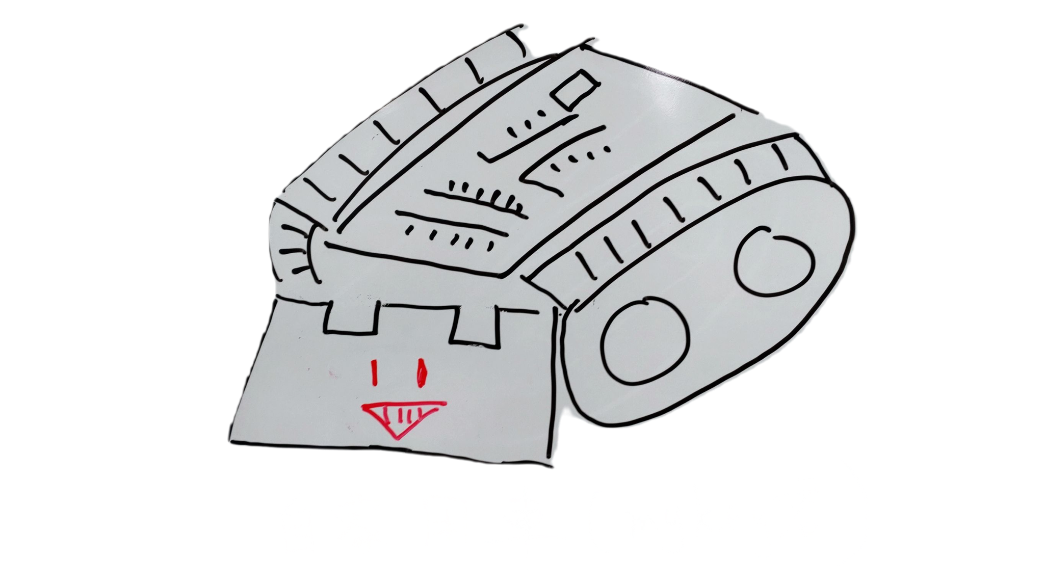
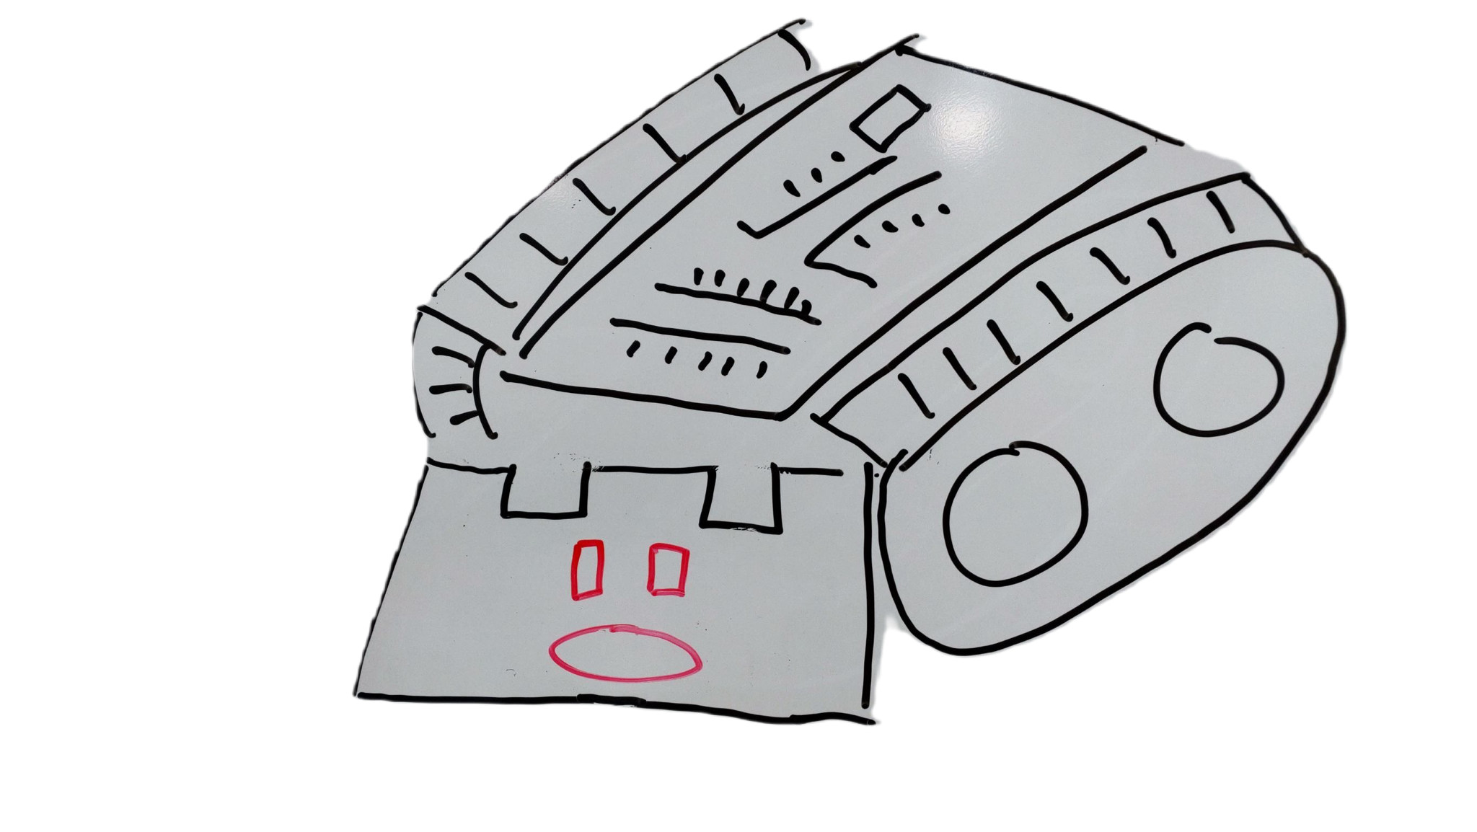
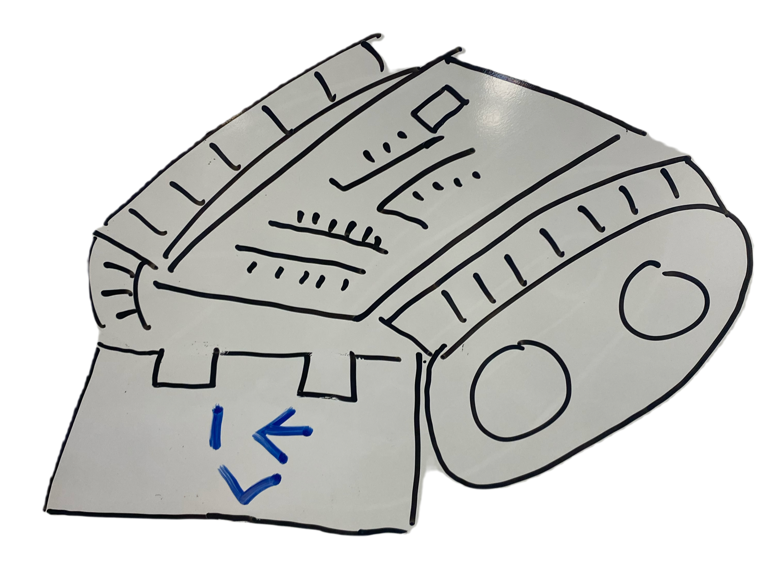
2. システム
HOLD ON THERE!
HELP!
自家用車
救助車
スライド作成担当：柳&黒川

Slide 7
2. システム
反転(9)
救助信号、メッセージ通信(8)
反転(9)
ライントレースで戻る(10)
衝突！停車(3)
ライントレースで戻る(10)
ライントレースで移動(6)
HELP!
到着！停車(7)
救助依頼メッセージ通信(4)
HOLD ON THERE!
スタート(1)
スタート(5)
ライントレースで移動(2)
到着！停止(11)
到着！停止(11)
スライド作成担当：柳

Slide 8
3. 工夫点・考察

Slide 9
3. 工夫点・考察 ー行動制御部
基本的な形はアクティビティ図、サンプルプログラムを参考にして作成した。
テストの際には、状態が変化したときにそれぞれ音階の異なるブザーを鳴らすことで、正しく状態が変化したことを確認した。
救助車に適用したライントレースの関数をそのまま自家用車に適用すると、衝突を検知することが困難になったので、常に衝突を検知しながらライントレースする関数を自家用車に適用した。
スライド作成担当：金丸

Slide 10
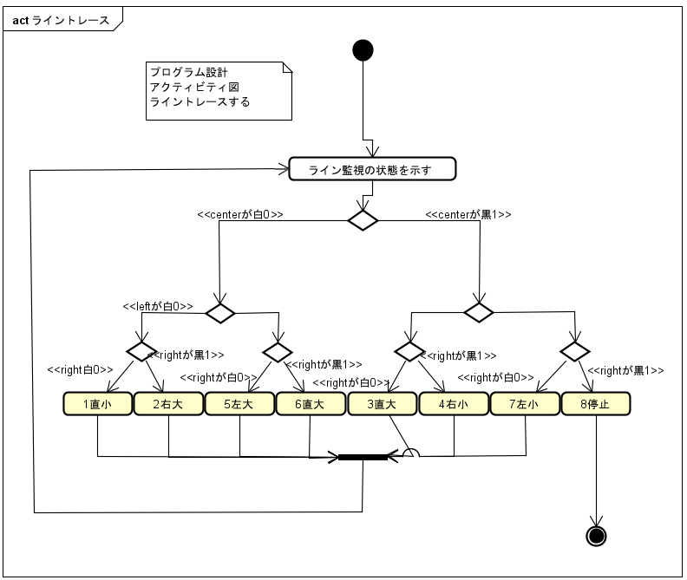
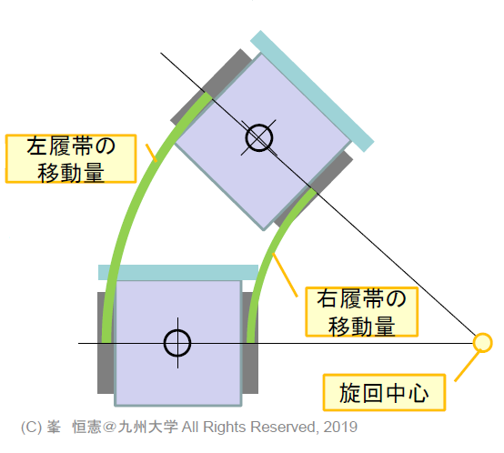
3. 工夫点・考察 ーライントレース制御部
センサー（左、中央、右）白黒の2値による8通り（=2^3）の分岐を要求事項として設計しても…
様々なカーブの半径や曲がり角に対応する左右の移動量の差の調整
速度とセンサ感度の調整
→テストを何度も繰り返すことで解消
スライド作成担当：柳
Notes:
タイムアタックのため速度はあげたほうがよい。しかしその分ラインを感知する時間が減るため、なるべく黒を感知するように感度を落とさないといけない。落としすぎると走らない。

Slide 11
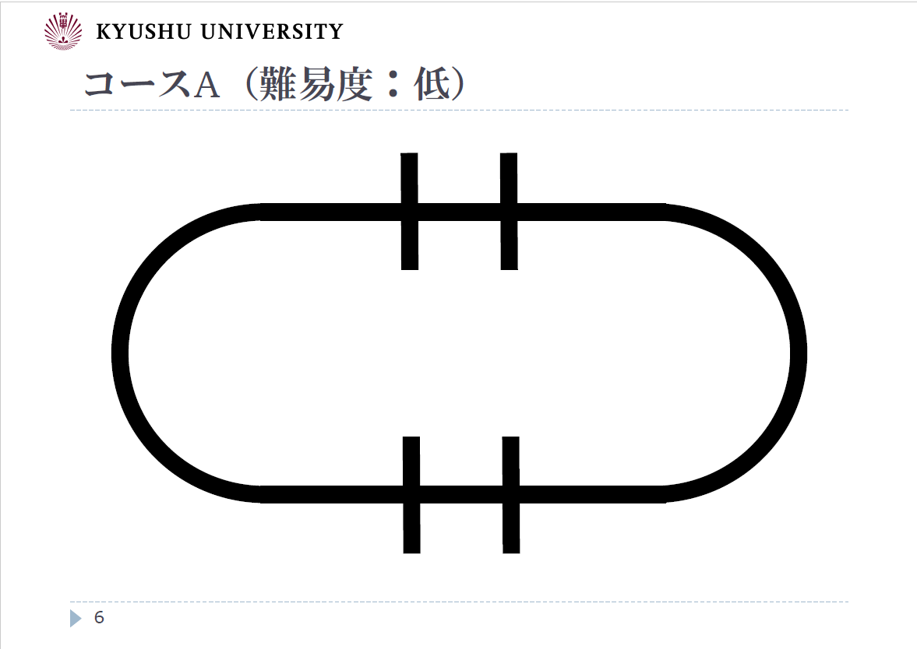
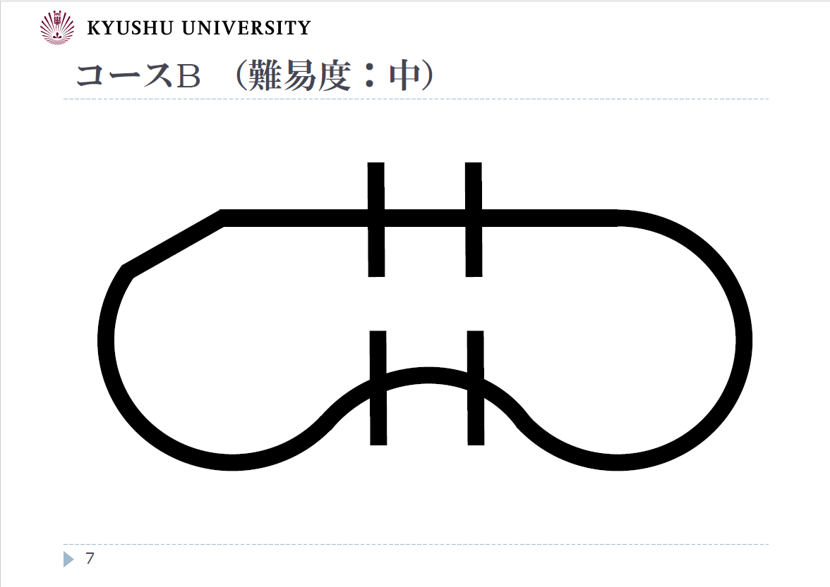
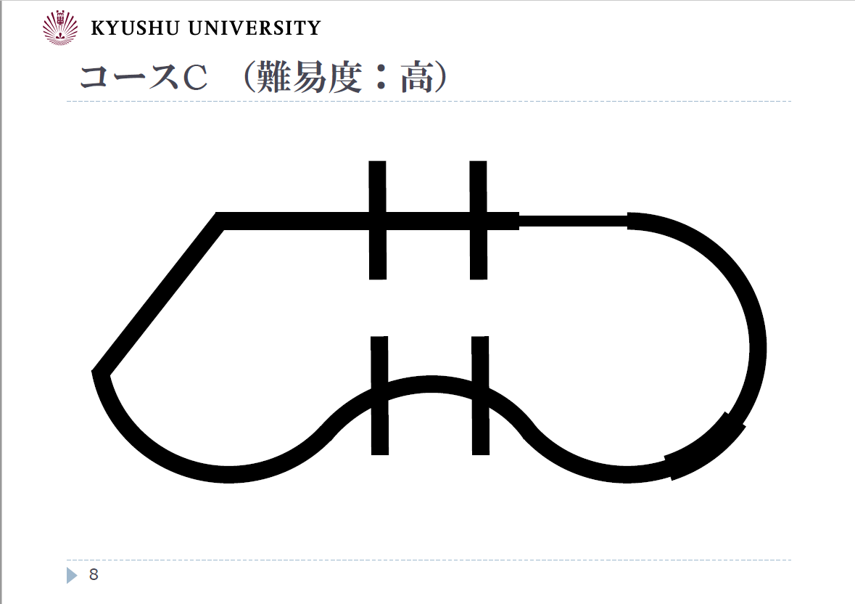
3. 工夫点・考察 ーライントレース制御部
速い速度で転回に近いカーブ・曲がり角にも対応できるように、繰り返しの中でセンサが前回読んだ値を記憶させ、その値と次に読んだ値が異なった場合（つまりラインが曲がり始めたとき、車で言うとハンドルを切り始めたとき）は速度を落とすように設計
スライド作成担当：柳
Notes:
特にコースCの角と、停止線に斜めに止まれるような調整

Slide 12
3. 工夫点・考察 ーライントレース制御部（反転）
回転方向は右と左のセンサーのうち黒線を検知していない方
回転方向と同じセンサーが検知した後、真ん中のセンサーが黒線を検知すると反転終了
例）衝突からの復帰での反転
⇒ライン検知 ⇒バック ⇒左のセンサーが白のとき ⇒左のセンサーが黒になるまで左回転 ⇒真ん中のセンサーが黒になるまで左回転
スライド作成担当：久保
Notes:
停止した状態から後退し、真ん中のセンサーが再び黒線を検知するまで回転するのを一つの機能として実装した
自家用車の反転と救助車の反転で分けて設計した
これは回転前の検知のタイミングがバック後と前で異なるから
回転方向は右と左のセンサーのうち黒線を検知していない方（左のセンサーが検知していない場合は左回転）
真ん中のセンサーが黒線を検知するした状態で反転終了とすることで、車体が黒線に重なり、その後のライントレースへの移行が円滑に

Slide 13
3. 工夫点・考察 ー加速度制御部
ラインに垂直に置かれた障害物との衝突時と、斜めに置かれた障害物との衝突時やカーブでの衝突時の、二つの衝突検知を実装
前者では、指定した速度の－80倍以下の加速度を検知したときに停止 後者では、加速度の絶対値が850以下が25回連続したときに停止
ライントレース時の減速による加速度の変化での誤検知と、カーブ上の障害物で停止がトレードオフを改善
スライド作成担当：久保
Notes:
-60倍から-100倍辺りがよい閾値（経験則）
カーブ中や斜めの衝突では、zumoが止まらずに障害物を押し続けていた。衝突検知の閾値を下げると、ライントレース時の減速でとまってしまう、このトレードオフを後者の手法を導入して改善

Slide 14
3. 工夫点・考察 ー通信制御部
#define is_server 1
if (is_server){
//サーバー側の処理
}else{
//クライアント側の処理
}
マクロを用いて、定数部分のみを書き換えることで、
サーバー側とクライアント側で分岐して、
それぞれのネットワーク初期設定を行えるようにした。
スライド作成担当：黒川
Notes:
マクロを用いて、定数部分のみを書き換えることで、
サーバー側とクライアント側で分岐して、
それぞれのネットワーク初期設定を行えるようにしました。

Slide 15
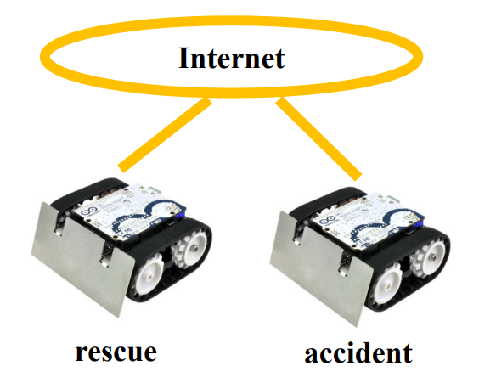

3. 工夫点・考察 ー通信制御部
通信の確認中、ネットワーク連携の初期設定に20秒弱必要だと判明
リセットボタンだけでなく、衝撃を与えてスタートしてもよい
接続もZumo全体の初期設定に組み込み、ビープ音で接続確認
確認後、自家用車に軽い衝撃を与えてスタートできるようにし、時間短縮
♪♪
♪♪
スライド作成担当：瀧口
Notes:
実演時間の短さが評価されること、開始方法がリセットボタンだけでなく衝撃を与えてもよいこと
初期設定の変更については班全体に周知

Slide 16
4. まとめと反省

Slide 17
4. まとめ・反省
単体テストを終えても結合テストで問題が起こった
例えば、難易度の高いコースCで停止するためにライントレースでセンサ感度を修正したため、他の反転をする関数が上手く動かないなど。
通信の実装に膨大な時間がかかった、バッファの理解不足
Zumoの使用状況が渋滞した
スライド作成担当：全員

Slide 18
5. 実演

